Slide 1

Узкий таз
Талканова Э.А.
Махачкала 2021

Slide 2
Узкий таз
Узкий таз – акушерское понятие, подразумевающее уменьшение хотя бы одного из размеров женского таза по сравнению с нормой (анатомическое сужение) либо несоответствие размеров таза и плода (функциональное сужение), затрудняющее прохождение плода через костное основание родовых путей.

Slide 3
Узкий таз
анатомически узким тазом понимают уменьшение всех или одного из основных размеров таза (межостного, межвертельного, расстояния между дистальными точками гребней подвздошных костей, наружной конъюгаты) на 1,5-2 или более см.

Slide 4
Узкий таз
Функционально узким тазом считается несоответствие анатомических размеров таза матери головке плода, что создает препятствия, порой непреодолимые, для рождения ребенка.

Slide 5
Причины формирования узкого таза
В детском возрасте этому могут способствовать врожденные аномалии, ДЦП, недостаточное питание, деформации таза могут быть обусловлены:
остеомаляцией, туберкулезом и опухолями костей,
переломами костей таза,
искривлением позвоночника (сколиоз, кифоз, переломы копчика),
спондилолистезом,
вывихом тазобедренного сустава.
заболевание рахитом,
полиомиелитом.

Slide 6
Классификация узкого таза
В соответствии с размером истинной конъюгаты выделяют сужение таза 4-х степеней:
I степень характеризуется размерами истинной конъюгаты от 11 до 9 см
II степень – от 8,9 до 7,5 см
III степень – от 7,4 до 6,5 см
IV степень — от 6 см и менее. Сегодня в акушерстве чаще приходится сталкиваться со «стертыми» формами узкого таза, т. е. I-II степенями сужения.

Slide 7
Классификация узкого таза по форме
Сравнительно часто встречающиеся формы узкого таза
Поперечносуженный таз.
Плоский таз:
• простой плоский таз;
• плоскорахитический таз;
• таз с уменьшением прямого размера широкой части полости.
Общеравномерносуженный таз.

Slide 8
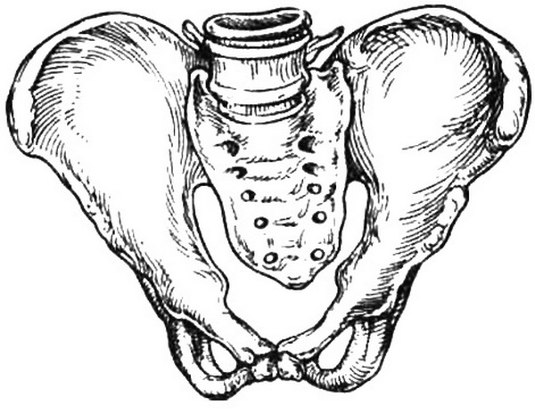
Поперечносуженный таз
Характеризуется уменьшением поперечных размеров малого таза на 0,6-1,0 см и более, относительным укорочением или увеличением прямого размера входа и узкой части полости малого таза, отсутствием изменений размера между седалищными буграми. Вход в малый таз имеет округлую или продольно-овальную форму.

Slide 9
Плоский таз.
В плоском тазе укорочены прямые диаметры при обычной величине поперечных и косых диаметров. При этом различают три разновидности плоского таза:
1. простой плоский таз;
2. плоскорахитический таз;
3. таз с уменьшением прямого диаметра широкой части полости.

Slide 10
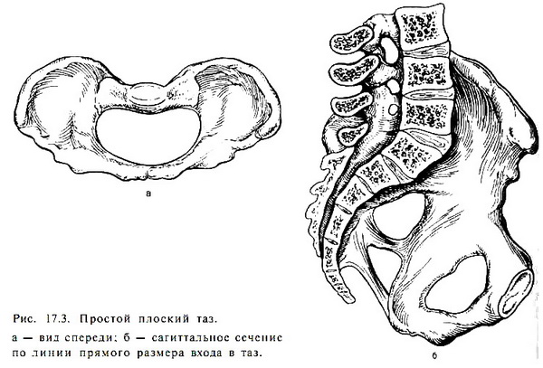
Простой плоский таз.
Характеризуется более глубоким вдвиганием крестца в таз без изменения формы и кривизны крестца; вследствие этого крестец ближе обычного придвинут к передней стенке таза и все прямые размеры как входа, так и полости и выхода умеренно укорочены. При наружном тазоизмерении поперечные размеры таза нормальные, а наружная конъюгата уменьшена.

Slide 11
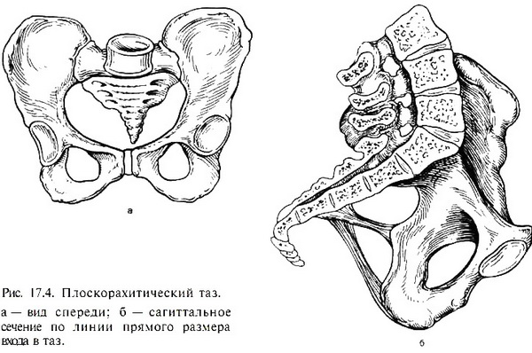
Плоскорахитический таз.
Плоскорахитический таз отличается следующими особенностями:
Прямой размер входа в таз значительно укорочен в результате глубокого вдвигания крестца в таз мыс выступает в полость таза значительно резче, чем в нормальном тазе;
Иногда наблюдается второй "ложный" мыс;
Крестец уплощен и повернут кзади вокруг оси, проходящей в поперечнике пояснично-крестцового сочленения;
Верхушка крестца отстоит от нижнего края сочленения дальше, чем в нормальном тазе;
Копчик часто притянут седалищно-крестцовыми связками вместе с последним крестцовым позвонком кпереди (крючкообразно загнут вперед)

Slide 12
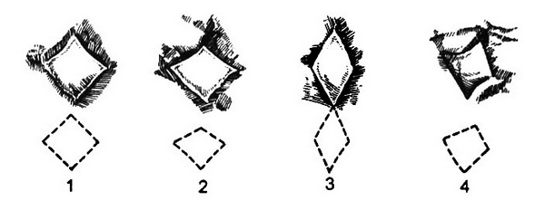
Плоскорахитический таз
При диагностике данной формы таза следует обращать внимание на признаки перенесенного в детстве рахита ("квадратная голова", искривление ног, позвоночника, грудины и др.), уменьшение вертикального размера крестцового ромба и изменение его формы

Slide 13
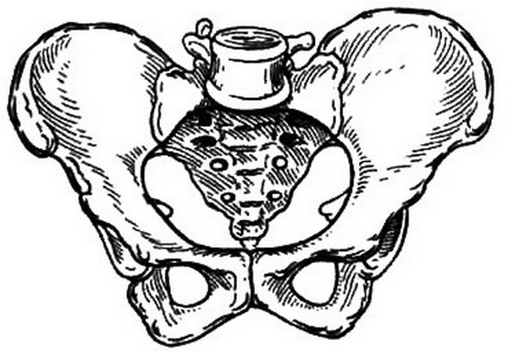
Общеравномерносуженный таз
Характеризуется уменьшением на одинаковую величину всех размеров таза (прямые, поперечные, косые) на 1,5-2,0 см и более.
При данном типе таза крестцовая впадина выражена, вход в таз имеет овальную форму, мыс достигается, лонная дуга уменьшена.
Данный тип таза наблюдается у женщин небольшого роста, правильного телосложения. У большинства таких женщин общеравномерносуженный таз представляет собой одно из проявлений общего инфантилизма, возникшего в детстве и в период полового созревания.

Slide 14
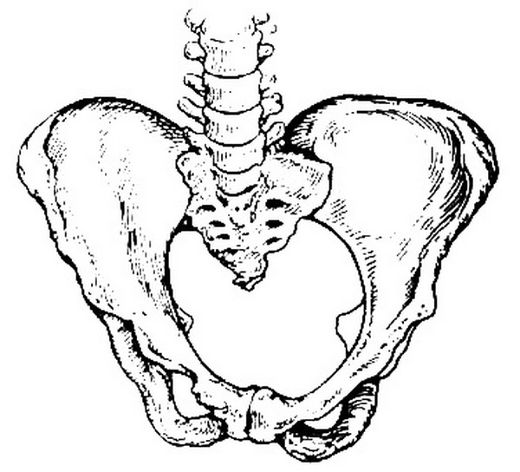
Кососуженный (асимметричный) таз
Возникает после перенесенного в детстве рахита и гонита, вывиха тазобедренного сустава или неправильно сросшегося перелома бедра или костей голени. При указанных заболеваниях и последствиях травм больная наступает на здоровую ногу, и туловище находит опору в здоровом тазобедренном суставе. Постепенно область таза, соответствующая здоровому тазобедренному (коленному) суставу, вдавливается внутрь; половина таза на стороне здоровой ноги становится уже.

Slide 15
Диагностика
1. Анамнез: развитие в детстве, в период полового созревания, болезни на протяжении всей жизни.
2. Наружный осмотр, измерение таза, размеров плода.
3. Влагалищное исследование.
4. Рентгенопельвиометрия (несмотря на относительно небольшую лучевую нагрузку, тем не менее рентгенологический метод исследования для оценки размеров и формы таза рекомендуется применять или вне беременности или уже в сроке доношенной беременности (38 недель и более) .
5. УЗИ.
6. Магнитно-резонансная томография

Slide 16
Течение беременности
практически без особенностей. Узкий таз как таковой не приводит к изменению течения беременности. В течение беременности имеют значение факторы, приведшие к развитию узкого таза:
· анемия беременности
· угроза прерывания беременности на разных сроках
· развитие позднего токсикоза

Slide 17
Осложнение
Осложнение - преждевременное отхождение вод - возникает в родах, являясь следствием узкого таза. Связано это с отсутствием пояса соприкосновения - головка стоит высоко , она не касается равномернотазового кольца поэтому воды не разделяются на передние и задние – вся масса в начале родов под нарастающим маточным давлением изливается.

Slide 18
Ведение беременности и родов
Обязательна госпитализация в дородовое отделение за 2 недели до родов. Так как на этом этапе беременности нужно поставить вопрос о перспективах для этой женщины с точки зрения ведения родов через естественные родовые пути или плановое кесарево сечение.
Кесарево сечение плановое проводится при 3-4 степени сужения таза по абсолютным показаниям.
Плановое кесарево сечение должно проводиться после 39 недели.

Slide 19
Показания к плановой операции кесарева сечения:
Плодово-тазовые диспропорции (анатомически узкий таз П-Ш степени сужения, деформация таза, экзостозы, костные опухоли, опухоли матки и яичников, расположенные в полости малого таза);
Сочетания I степени сужения таза с акушерской патологией: тенденция к перенашивани беременности и неготовность родовых путей к родам,
3 Крупный плод, тазовое предлежание, неправильное положение и предлежание плода, тяжелая преэклампсия, хроническая гипоксия плода,
4. Первородящие старшего возраста, рубец на матке, мертворождение в анамнезе, аномалии развития половых органов, симфизит и др.

Slide 20
Показания к экстренной операции кесарево сечение при анатомически узком тазе:
отсутствие родовой деятельности после излития околоплодных вод при незрелой шейке матки;
аномалии родовой деятельности;
лобное, лицевое, высокое прямое стояние стреловидного шва при заднем виде;
клиническое несоответствие размеров головки плода и таза матери.

Slide 21
Спасибо за внимание!

